Slide 1

ПРАКТИЧНЕ ЗАНЯТТЯ
"ГОСТРА СЕРЦЕВА НЕДОСТАТНІСТЬ»
Одеський національний медичний університет
Кафедра внутрішньої медицини №1

Slide 2
гсн
Незалежно від етіологічних факторів зниження серцевого індексу (СІ) до значень, при яких він стає недостатнім для підтримки метаболічних потреб організму, в умовах, коли зовнішня робота з перекачування крові перевищує резрви коронарного кровотоку.

Slide 3
Визначення з рекомендацій
ГСН – це термін, який використовується для описання швидкого початку або зміни протікання симптомів і клінічних ознак серцевої недостатності.
Це стан, який загрожує життю, потребує негайного медичного втручання, і, як правило, негайної госпіталізації.

Slide 4
Причини ГСН
Декомпенсація наявної ГСН
ГКС
Гостра аритмія (ФШ, ШТ, ФП/ТП, інші суправентрикулярні аритмії)
Гіпертензивний криз
Клапанна регургітація
Аортальний стеноз, міокардит, тампонада серця
Розрив аневризми аорти
ФАКТОРИ НЕ СЕРЦЕВО СУДИННИГО ГЕНЕЗУ

Slide 5
Скарги
Задишка в спокої
Значна втомлюваністьпри незначній ФН
Загальна слабкість
Виражені набряки на нижніх кінцівках

Slide 6
Діагностика
Скарги, клінічна симптоматика
Зміна на ЕКГ, Ro ОГП
ЕХО-КГ КОРОНАРОГРАФІЯ
Оцінкашкірних покривів і слизових
Температурний градієнт
Свідомість, неврологічна симптоматика
Аускультація, перкусія легенів, оцінка ФЗД
Аускультація, перкусія серця
ЧСС, АТ
Наявність периферичних набряків і їх характер

Slide 7
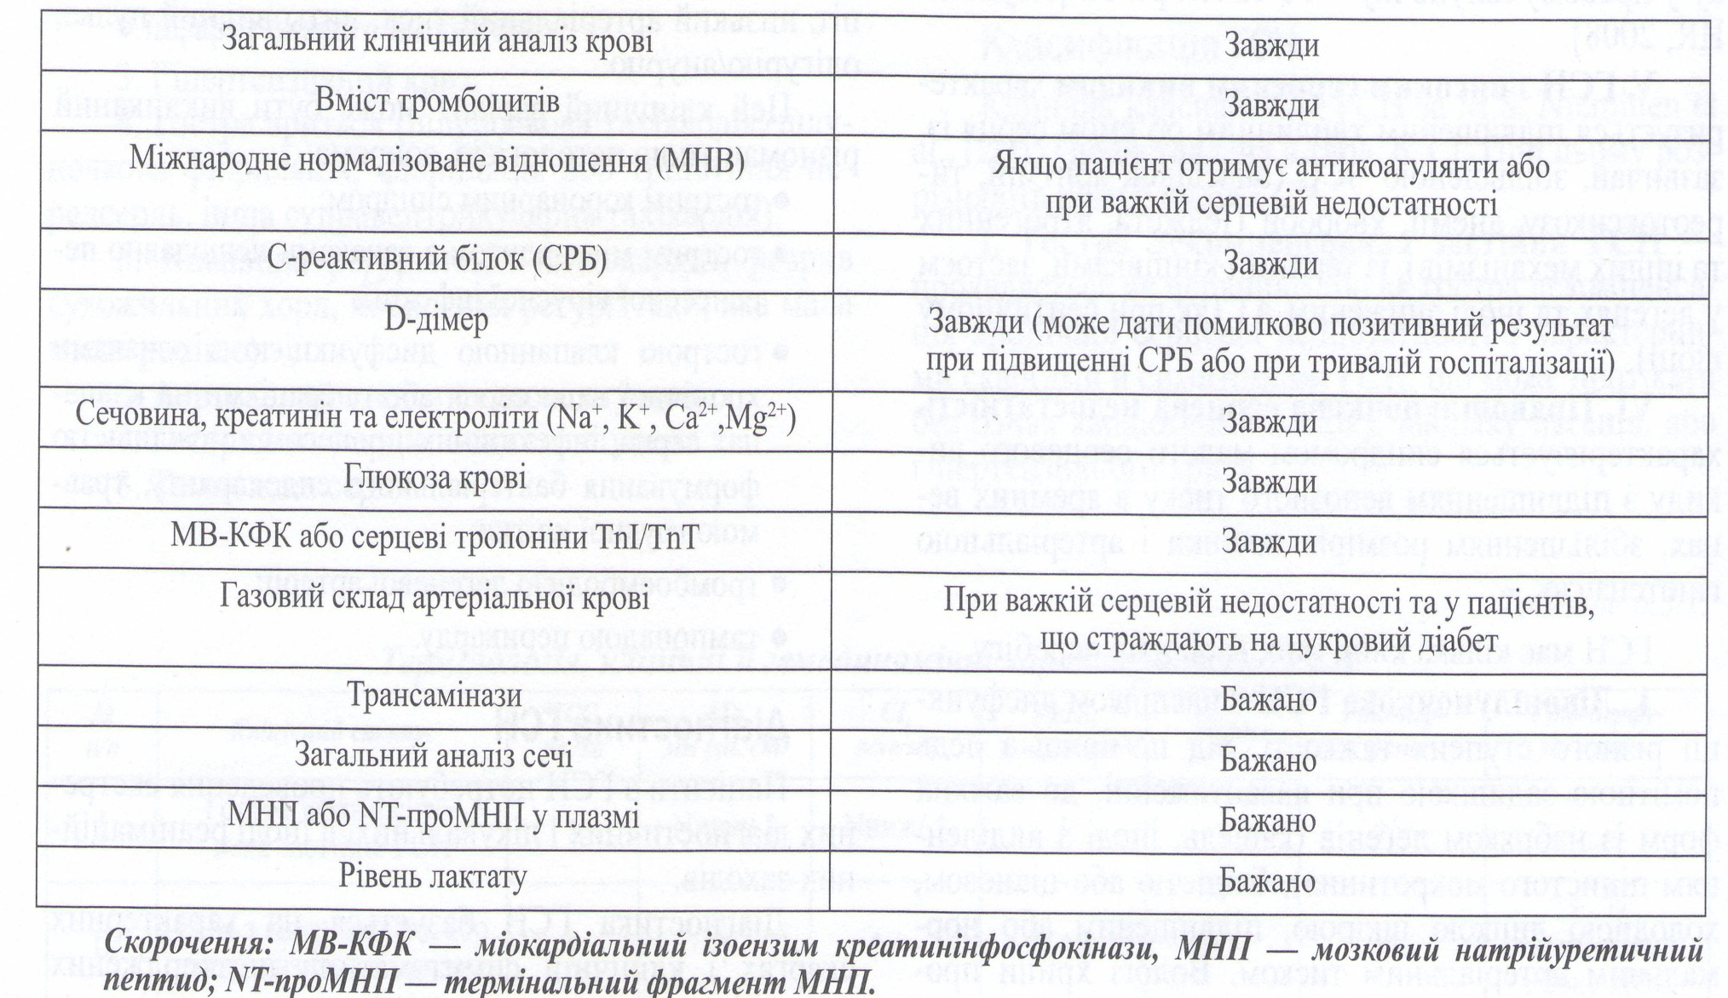
Лабораторні тести

Slide 8
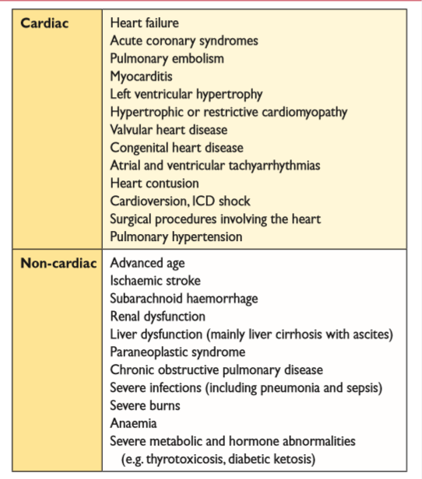
Підвищення МНП

Slide 9
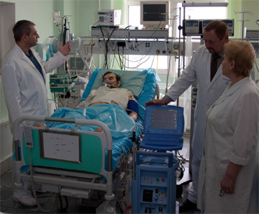
МОНІТОРИНГ
Безперервний контроль
Відсутність ефекту від терапії
КШ, набряк легенів
Неінвазивний контроль АТ
інвазивний контроль АТ
ЕКГ
SpO2
ЦВТ?
ПОГОДИННИЙ КОНТРОЛЬ ДІУРЕЗУ

Slide 10
Задачі лікування
ТЕРМІНОВІ
Симптоматичне
Відновлення оксигенації
Відновлення перфузії
Обмеження пошкодження серця і нирок
Попередження тромботичних ускладнень
Мінімізація перебування пацієнта у ВАІТ

Slide 11
Проміжні
Стабілізація стану, оптимізація терапевтичної стратегії
Лікування і титрування
Питання апаратної терапії
Виявлення і лікування коморбідних станів

Slide 12
Перед випискою
Подальша стратегія
Навчання пацієнта
Попередження посторної госпіталізації
Прибрати симптоми, покращити якість життя пацієнта

Slide 13
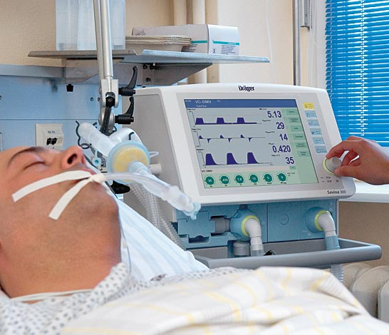
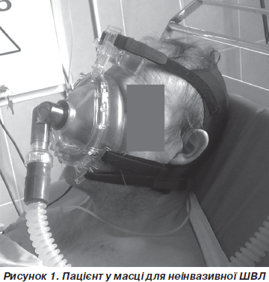
Респіраторна підтримка
Ціль – підтримка SaO2 98% і SvO2 ≥65%
НВЛ – PSV or CPAP (IIa C)
І ШВЛ(II А)
Неефективність інгалчції зволоженого кисню
Наростання задишки
С-ми “втоми дихальних м’язів”
Тривале↓ SрO2 ≤85 % на тлі інгаляції О2 не зважаючи на ↑FiO2
PaCo2≥55%? PaO2< 70%, SpO2<90%, Ph<7.3
PaO2/FiO2 <200
Ознаки наростання СН

Slide 14
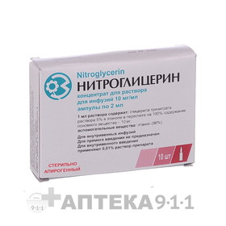
Вазодилататори
НІТРАТИ Рекомендуються як засоби першої лінії терапії, ЯКЩО Ат нормальний, застій в легенях, знижений діурез
Нітрати
- Нітрогліцерин 20 мкг/хв → 200 мкг/хв (І В)
- Натрію нітропрусид 1 –10 мг/ год (ІІ С)

Slide 15
Діуретики (І В)
Застросування у дозі≥ 1мг/ кг може спровокувати рефлекторне збільшення вазоконстрикції.
У випадку відсутності адекватної відповіді поєднання з допаміном, добутаміном, нітратами є кращим, ніж збільшення дози сечогінних.
Доза титрується!
Застосування під маніторингом Na+, K+ та корекція рівнів.

Slide 16
Інотропні засоби
Рекомендовані за нявності периферичної гіпоперфузії незалежно від наявності застою в лгенях, набряку легенів, рефрактерних до терапії діуретиками і вазодилататорами.
Допамін. Більше 2 мкг/кг/хв- β адрено рецептори. Більше 5 мкг/кг/х α адрено рецептори. Тривала інфузія (більше 24- 48 год.- розвиток толерантності.
Добутамін. 2-15 мкг/кг/хв.
Легенева гіпертензія
Набряк легенів, резистентний до діуретичної і/або вазодил. терапії. ( ІІ В).
Не рекоменд. При некоригованому стенозі АК і/або МК.

Slide 17
Норадреналін. 0,02-0,01 мкг/кг/хв рекомендується із добутаміном.
ЛЕВОСИМЕНДАН – новий клас препаратів, сенситизатор кальцію. +інотропна дія, +вазодилатуючий ефект.
Насичувальна доза 12-24 мкг/кг/хв протягом 10 хв. Потім – 0,1 мкг/кг/хв

Slide 18
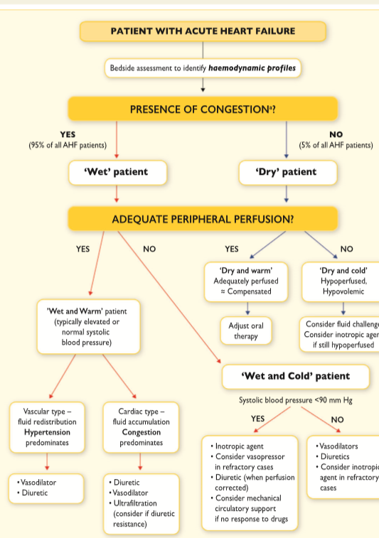

Slide 19
Кардіогенний шок
Це гіпотензія (САТ менше 90 мм рт ст) не дивлячись на адекватне наповнення із признаками гіпоперфузії:
Клінічно: холодні спітнілі кінцівки, олігурія, порушення свідомості, запаморочення,
Лабораторно: мет. Ацидоз, підв. Лактат, креатинін
Гіпоперфузія не синонім гіпотензії, але гіпоперфузія часто нею супроводжується

Slide 20
Ведення
ЕКГ, Ехо-кг
ГКС- негайна коронарографія
Інвазивний моніторинг АТ
Сольові розчини ≥ 200 мл/15-30 хв. Без признаків перегрузки рідиною
Інотропи (добутамін)
Вазопресори (норадреналін)

